Slide 1

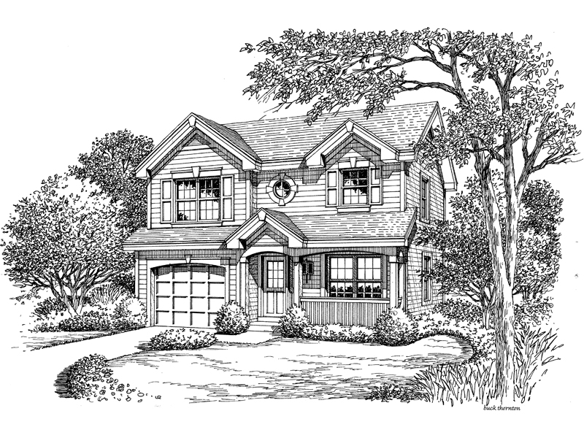
2013
Строительство
Архитектура
Интерьер
Сад
Построим успех вместе!
03680, Киев, ул. Димитрова 5, корп. 10а, 3-й этаж, тел: 044.498.9880 · Факс: 044.498.9881 · www.EDIPRESSE.ua

Slide 2
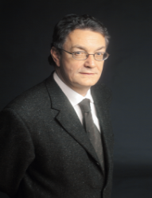
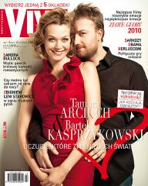




EDIPRESSE GROUP
ИСТОРИЯ УСПЕХА В МИРЕ
Пьер Ламюньер
главный акционер и председатель
совета директоров Edipresse Group.
В мае 2007 года был избран
президентом Международной
федерации периодической печати (FIPP).
www.fipp.com
Более чем 100-летний издательский опыт
В 2012 году доход превысил 154 000 000 €
180 журналов, газет и веб-сайтов в 14 странах: • о знаменитостях • женские • мужские • для родителей / детские • стиль жизни • корпоративные • новостные • телегид • on-line медиа • de luxe
Более 20 успешных проектов об архитектуре и интерьере
http://edipresse.com
03680, Киев, ул. Димитрова 5, корп. 10а, 3-й этаж, тел: 044.498.9880 · Факс: 044.498.9881 · www.EDIPRESSE.ua

Slide 3
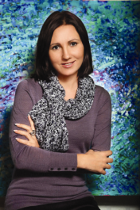





EDIPRESSE UKRAINE
ИСТОРИЯ УСПЕХА В УКРАИНЕ
Инна Катющенко
генеральный директор ООО “Эдипресс Украина” и президент Благотворительного фонда журнала “Единственная”.
Более 12 лет на рынке СМИ Украины
Общий тираж изданий составляет ̶ более
20 000 000 экземпляров в год
Более 40 журналов, спецвыпусков и вебсайтов:
• женские
• о знаменитостях
• для родителей
• хобби
• корпоративные издания
• оn-line медиа
Самый большой пакет изданий направления «Строительство. Архитектура. Интерьер. Сад»
Миссия компании:
Мы создаем медиа-продукты высокого качества, которые делают жизнь украинцев ярче, интереснее и богаче.
http://edipresse.ua
03680, Киев, ул. Димитрова 5, корп. 10а, 3-й этаж, тел: 044.498.9880 · Факс: 044.498.9881 · www.EDIPRESSE.ua

Slide 4

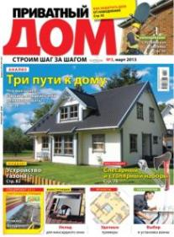


ИЗДАНИЯ ПЛАТФОРМЫ
Декор и Интерьер
Строительство и Архитектура
Сад и Ландшафт
Журнал | Уютная квартира | Приватный дом | Современный дом | Любимая дача
Тематика | Полезная информация по обустройству квартиры, практические рекомендации по ремонту, советы специалистов по дизайну и декорированию интерьера. | Практические и профессиональные рекомендации лучших специалистов по строительству и обустройству современного эргономичного дома. | Собрание проектов домов с визуализацией интерьеров и ценные статьи на проектную тематику. Создается при поддержке проектно-строительной компании Z500. | Уникальное сочетание идей и рекомендаций по строительству и ремонту загородного дома, обустройству прилегающей территории и отдыхе на природе.
Тираж | 45 000 | 35 000 | 20 000 | 40 000
Периодичность | ежемесячно | ежемесячно | 2 раза в год | ежемесячно
03680, Киев, ул. Димитрова 5, корп. 10а, 3-й этаж, тел: 044.498.9880 · Факс: 044.498.9881 · www.EDIPRESSE.ua

Slide 5



ЖУРНАЛ «УЮТНАЯ КВАРТИРА»
Журнал «Уютная квартира» - это журнал для тех, кто находится в поиске интересных идей и креативных решений для оформления интерьера, ценит комфорт и создает домашний уют. Журнал содержит полезную информацию по обустройству квартиры, практические рекомендации по ремонту и перепланировке пространства, советы специалистов по дизайну и декорированию интерьера.
Основные данные об издании
Тираж | 45 000 экз.
Периодичность | ежемесячно
Объем | 100 стр.
Формат | 210 х 280 мм
Переплет | термосклейка
Распространение | вся Украина
Розничная цена | 12,95 грн
03680, Киев, ул. Димитрова 5а, корп. 10а, 3-й этаж, тел: 044.498.9880 · Факс: 044.498.9881 · www.EDIPRESSE.ua

Slide 6
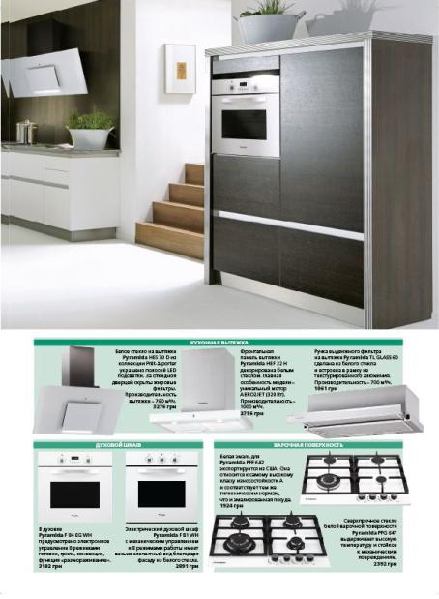
ЖУРНАЛ «УЮТНАЯ КВАРТИРА»
ПРЕИМУЩЕСТВА
Основные преимущества журнала:
«Уютная квартира» - лидер интерьерных изданий в Украине, по данным последней волны MMI 2012/3+4 отмечен активный рост читателей* + 76 %;
Тематические материалы готовят эксперты и специалисты в области архитектуры, декора и дизайна интерьера;
Уникальное сбалансированное сочетание вдохновляющих идей и практичных советов по интерьеру;
Наибольший % платежеспособных читателей среди регулярной аудитории 90%**;
Креативная команда, нестандартные идеи и возможности для продвижения вашей компании и продуктов на рынке Украины.
* По сравнению с предыдущей волной исследования , средняя аудитория одного номера
**MMI 2+3/2012, HYA
Регулярная аудитория – те кто читает издание: каждый номер, почти каждый, половину номеров.
Платежеспособная аудитория – финансовый статус: средний, обеспеченные, высокообеспеченные.
03680, Киев, ул. Димитрова 5, корп. 10а, 3-й этаж, тел: 044.498.9880 · Факс: 044.498.9881 · www.EDIPRESSE.ua

Slide 7

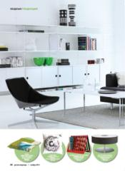


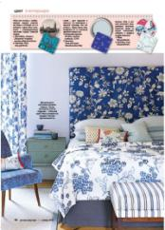
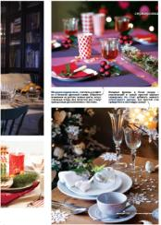
ЖУРНАЛ «УЮТНАЯ КВАРТИРА»
ОСНОВНЫЕ РУБРИКИ
ЦВЕТ В ИНТЕРЬЕРЕ – правила сочетания цветов, принтов, тонов и полутонов в интерьере квартиры
ЕСТЬ ИДЕЯ! – раздел, который дарит идеи по украшению интерьера
МОДНЫЕ ТЕНДЕНЦИИ – статьи о самых модных и актуальных стилях и акцентах в оформлении интерьера
ИНТЕРЬЕР – около 20 страниц готовых стильных интерьерных решений, иллюстрированных крупными фотографиями
СДЕЛАЕМ САМИ – пошаговые мастер-классы от известных студий дизайна и декора
ПРАКТИКА КОМФОРТА – советы по организации удобного и функционального пространства
ШКОЛА РЕМОНТА – технологии монтажных и отделочных работ, установка инженерных и осветительных систем, мастер-классы
ПОКУПКИ – обзорные статьи и модельный ряд
ЗА СОВЕТОМ К АРХИТЕКТОРУ – варианты перепланировки типовых украинских квартир
03680, Киев, ул. Димитрова 5, корп. 10а, 3-й этаж, тел: 044.498.9880 · Факс: 044.498.9881 · www.EDIPRESSE.ua

Slide 8
ЖУРНАЛ «УЮТНАЯ КВАРТИРА»
НАШ ЧИТАТЕЛЬ
Возраст %
Читатели журнала – это преимущественно женщины (74%)*, наша читательница:
Успешна и активна;
Образована (51%* с высшим образованием);
С уровнем дохода выше среднего;
Работающая (60%)*;
Самостоятельно принимает решение о покупках для своего дома;
Владеет недвижимостью;
Мечтательная и любопытная;
Открыта новым идеям, смело следует новинкам в декоре и оформлении интерьера;
Стильный и модный интерьер для наших читателей – это возможность проявить свои творческие навыки, выразить свое «Я» через призму внутреннего жилого пространств
Читательская аудитория одного номера 59 тыс. человек
*Данные MMI Украина ' 2012/3 + 2012/4
03680, Киев, ул. Димитрова 5, корп. 10а, 3-й этаж, тел: 044.498.9880 · Факс: 044.498.9881 · www.EDIPRESSE.ua

Slide 9




ЖУРНАЛ «УЮТНАЯ КВАРТИРА»
«100 идей» СПЕЦИАЛЬНЫЙ ВЫПУСК
«100 идей» - это издание, максимально раскрывающее все основные вопросы одной тематики, выбранной на основании актуальности и полезности информации для украинского читателя.
Преимущества
Актуальность контента в течении длительного времени;
Целевая аудитория с конкретными потребностями;
Подробные тематические материалы;
80% новых редакционных материалов, не пересекающихся с журналом «Уютная квартира»;
Опыт, комментарии и рекомендации экспертов и специалистов, которым доверяют тысячи наших читателей
Актуальная информация: обзоры, новинки, презентации;
Практические статьи (вопрос-ответ, мастер-классы, практикумы, схемы и прочее);
Мобильные возможности специальных проектов под рекламодателя.
Выпуски «100 идей» 2013 года:
«100 идей «Кухня и ванная»
«100 идей «Отделка интерьера»
«100 идей «Свет в интерьере»
«100 идей «Кухня и ванная»
Тираж | от 30 000 до 45 000 экз.
Периодичность | 4 выхода в 2013 году
Объем | 100 стр.
Формат | 210 х 280 мм
Переплет | Термосклейка/скоба
Распространение | вся Украина
Розничная цена | 14,95 грн
Выпуски «100 идей» 2012 года
03680, Киев, ул. Димитрова 5, корп. 10а, 3-й этаж, тел: 044.498.9880 · Факс: 044.498.9881 · www.EDIPRESSE.ua

Slide 10
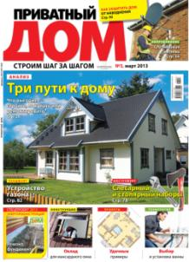


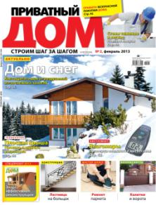
ЖУРНАЛ «ПРИВАТНЫЙ ДОМ»
Журнал «Приватный дом» - практическое издание, содержащее профессиональные рекомендации лучших специалистов по строительству и обустройству комфортного и не затратного в обслуживании дома.
«Приватный дом» поможет больше узнать о строительных и ремонтных работах, качественных материалах и эффективных технологиях, получить ответы на юридические вопросы, рационально организовать приусадебное пространство, выбрать энергосберегающие инженерные системы для отопления, водоснабжения, канализации, освещения и др.
Основные данные об издании
Тираж | 35 000 экз.
Периодичность | ежемесячно
Объем | 100 стр.
Формат | 210 х 280 мм
Переплет | термосклейка
Распространение | вся Украина
Розничная цена | 15,95 грн
03680, Киев, ул. Димитрова 5, корп. 10а, 3-й этаж, тел: 044.498.9880 · Факс: 044.498.9881 · www.EDIPRESSE.ua

Slide 11
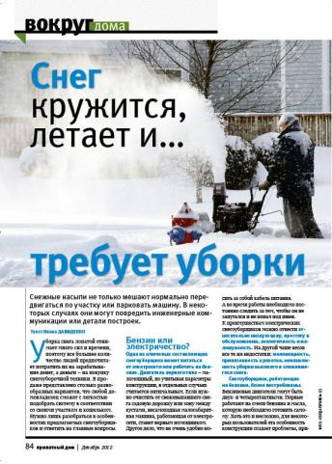
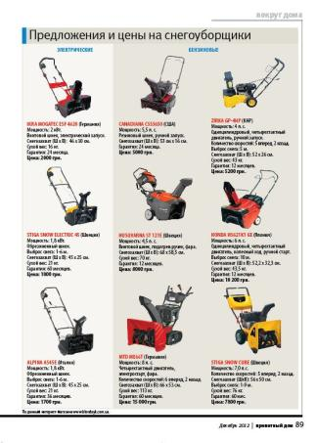
ЖУРНАЛ «ПРИВАТНЫЙ ДОМ»
ПРЕИМУЩЕСТВА
Основные преимущества журнала:
Практичная информация и пошаговые инструкции по строительству с учетом наиболее актуальных вопросов экологичности и энергосбережения;
В создании качественных информационных материалов учувствуют лучшие эксперты и специалисты;
Актуальная и современная информация о материалах и технологиях доступных на украинском рынке;
Украинская команда профессионалов обеспечивает индивидуальный подход в разработке нестандартных рекламных предложений для успешного продвижения вашей компании на украинском рынке.
03680, Киев, ул. Димитрова 5, корп. 10а, 3-й этаж, тел: 044.498.9880 · Факс: 044.498.9881 · www.EDIPRESSE.ua

Slide 12
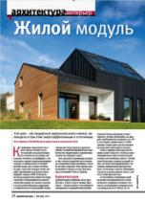
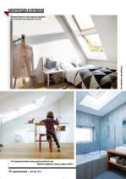
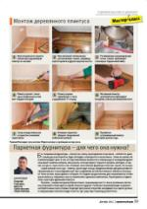

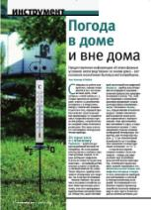
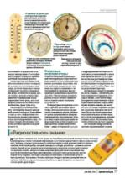
ЖУРНАЛ «ПРИВАТНЫЙ ДОМ»
ОСНОВНЫЕ РУБРИКИ
СОВРЕМЕННЫЙ ДОМ – спецпроект – цикл статей прикладного характера о том, как правильно строить и эксплуатировать дом с точки зрения энергоэффективности, экологичности
АРХИТЕКТУРА И ИНТЕРЬЕР – лучшие построенные дома и интерьеры
СТРОИТЕЛЬСТВО И РЕМОНТ – мастер-классы по строительству и ремонту, сравнительные анализы
материалов и технологий с ценами, потребительские советы
УРОКИ ДИЗАЙНА – основы дизайна и организации пространства
ИНЖЕНЕРНЫЕ СИСТЕМЫ – все об инженерном оборудовании и коммуникациях, правила проектирования и монтажа, выбор деталей и элементов для систем отопления, водоснабжения, канализации, вентиляции, освещения
ИНСТРУМЕНТ – описание разных видов инструментов, принципы их работы и нюансы использования
ВОКРУГ ДОМА – дизайн и благоустройство приусадебной территории
ПРАВО И ФИНАНСЫ – консультации специалистов и правовые статьи про решение юр. вопросов связанных с покупкой, строительством, реконструкцией, перепланировкой, страхованием частной недвижимости
БЕЗОПАСНОСТЬ – рубрика посвященная всем возможным приспособлениям и системам, поддерживающим безопасное проживание в доме
03680, Киев, ул. Димитрова 5, корп. 10а, 3-й этаж, тел: 044.498.9880 · Факс: 044.498.9881 · www.EDIPRESSE.ua

Slide 13
ЖУРНАЛ «ПРИВАТНЫЙ ДОМ»
ПОРТРЕТ ЧИТАТЕЛЯ
Мужчины (50%)* и женщины (50%)* – в возрасте 35-50 лет;
Владеют земельными участками и загородной недвижимостью;
Занимаются строительством собственного дома или перестройкой, перепланировкой с учетом современных технологий и материалов;
Уровень дохода – средний (50%)*
и выше среднего (21,8%)*;
Образование - высшее (73,9 %)*;
Более 70% планируют приобретение высококачественных товаров для дома;
В процессе строительства дома, занимают активную позицию, но при этом пользуются услугами подрядчиков;
Интересуются новинками, вникают во все этапы строительства, выбирают технологии, материалы и инструменты наиболее качественные и современные;
Наши читатели самостоятельно контролируют бюджет и соблюдение сроков строительства/
ремонта.
*Данные PMI 2012
03680, Киев, ул. Димитрова 5, корп. 10а, 3-й этаж, тел: 044.498.9880 · Факс: 044.498.9881 · www.EDIPRESSE.ua

Slide 14




ЖУРНАЛ «ПРИВАТНЫЙ ДОМ»
СПЕЦИАЛЬНЫЕ ВЫПУСКИ
Преимущества
Актуальность контента в течении длительного времени;
Целевая аудитория с конкретными потребностями;
Подробные тематические материалы;
80% новых редакционных материалов, не пересекающихся с журналом «Приватный дом»
Опыт, комментарии и рекомендации экспертов и специалистов, которым доверяют тысячи наших читателей;
Актуальная информация: обзоры, новинки, презентации;
Практические статьи (пошаговка, вопрос-ответ, мастер-классы, практикумы, схемы и прочее).
Спецвыпуски 2013 года:
«Теплый дом»
«Энергоэффективный дом»
Тираж | от 30 000 до 45 000 экз.
Периодичность | 2 выхода в год
Объем | 100 стр.
Формат | 210 х 280 мм
Переплет | термосклейка
Распространение | вся Украина
Розничная цена | 17,95 грн
Спецвыпуски 2012 года:
«Дома из разных материалов»
«Энергоэффективный дом»
03680, Киев, ул. Димитрова 5, корп. 10а, 3-й этаж, тел: 044.498.9880 · Факс: 044.498.9881 · www.EDIPRESSE.ua

Slide 15



ЖУРНАЛ «ЛЮБИМАЯ ДАЧА»
«Любимая дача» – это журнал для тех, для кого дача – это не только загородный дом, а и стиль жизни, для тех, кто с большим желанием выращивает на своем участке овощи и фрукты, чтобы порадовать себя и своих гостей собственным урожаем. Мы рассказываем о том, как украсить дом и участок, как сделать пребывание на даче более комфортным, а работу в саду – легкой и приятной.
Основные данные об издании:
Тираж | 40 000 экз.
Периодичность | ежемесячно
Объем | 100 стр.
Формат | 210 х 280 мм
Переплет | скоба
Распространение | вся Украина
Розничная цена | 8,95 грн
03680, Киев, ул. Димитрова 5, корп. 10а, 3-й этаж, тел: 044.498.9880 · Факс: 044.498.9881 · www.EDIPRESSE.ua

Slide 16


ЖУРНАЛ «ЛЮБИМАЯ ДАЧА»
ПРЕИМУЩЕСТВА
По данным последней волны MMI 2012/3+4 отмечен активный рост читателей* + 30 %;
Практичная информация и пошаговые инструкции по работам на участке;
Советы от экспертов по благоустройству территории и ландшафтному дизайну;
Широкий охват информации для жизни за городом от постройки до посадки и приготовления вкусных блюд для пикника;
Современная информация по семенам и схеме высадки учетом климатических условий Украины и сезонности работ;
Обзорные материалы по выбору садового и строительно-технического инвентаря, с описанием, ценами;
Активная и лояльная аудитория для проведения интерактивных конкурсов.
* По сравнению с предыдущей волной исследования , средняя аудитория одного номера
**MMI 2+3/2012, HYA
Регулярная аудитория – те кто читает издание: каждый номер, почти каждый, половину номеров.
Платежеспособная аудитория – финансовый статус: средний, обеспеченные, высокообеспеченные.
03680, Киев, ул. Димитрова 5, корп. 10а, 3-й этаж, тел: 044.498.9880 · Факс: 044.498.9881 · www.EDIPRESSE.ua

Slide 17
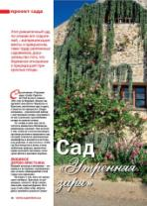
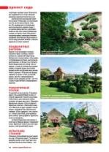




ЖУРНАЛ «ЛЮБИМАЯ ДАЧА»
ОСНОВНЫЕ РУБРИКИ
РАБОТЫ МЕСЯЦА – сезонные садовые работы текущего месяца года
ПРОЕКТ САДА – планирование и обустройство, отделка и декорирование, улучшение грунта, озеленение и уход определенных видов участков
ОБОРУДОВАНИЕ – специальная рубрика для PR-статьи
ПЕРЕПЛАНИРОВКА – планировочные решения для участков по вопросам читателей
ЦВЕТНИК/ПЛОДОВЫЙ САД/ДАЧНЫЕ ГРЯДКИ – рубрики о растениях в саду, огороде и на клумбе
ПРАКТИКУМ – статьи на практические темы
СДЕЛАЙ САД – фото мастеркласс по созданию декора для сада своими руками
МАТЕРИАЛЫ/КОНСТРУКЦИИ – обзор различных материалов и конструкций для строительных работ в дачном доме и на участке
РЕМОНТ – большой раздел посвященный всем ремонтным работам, возможным на даче, плюс обзор материалов для этих видов работ
ИНСТРУМЕНТ/ОБОРУДОВАНИЕ – описание и применение различных инженерных систем
ЗЕЛЕНАЯ АПТЕЧКА/ДАЧНАЯ КУХНЯ – народные рецепты вкусных блюд и лекарственных средств из сада и огорода
03680, Киев, ул. Димитрова 5, корп. 10а, 3-й этаж, тел: 044.498.9880 · Факс: 044.498.9881 · www.EDIPRESSE.ua

Slide 18
ЖУРНАЛ «ЛЮБИМАЯ ДАЧА»
ПОРТРЕТ ЧИТАТЕЛЯ
Это мужчины (32%)* и женщины (68%)*
Уровень их дохода – средний (46,5%)* и выше среднего (34,1%)*
Средний возраст нашего читателя 45-50 лет
Они рабочие разных направлений (22,3%)* и люди, наслаждающиеся отдыхом на пенсии (24,2%)*
Они семейные люди с детьми, и внуками (78,8%)*
Они оценили преимущества загородной жизни, и при этом стремятся обеспечить современный уровень комфорта и уюта для своих семей
Они любят садово-огородные работы
Они предпочитает экологически чистые продукты, выращенные своими руками
Они активно занимаются ремонтом и строительством своих дачных домов, поэтому материалы о строительстве представляют для них большую ценность
*MMI Украина ' 2012/3 + 2012/4
Читательская аудитория одного номера 102 тыс. человек*
03680, Киев, ул. Димитрова 5, корп. 10а, 3-й этаж, тел: 044.498.9880 · Факс: 044.498.9881 · www.EDIPRESSE.ua

Slide 19






ЖУРНАЛ «ЛЮБИМАЯ ДАЧА»
СПЕЦИАЛЬНЫЕ ВЫПУСКИ
Преимущества
Актуальность контента в течении длительного времени;
Целевая аудитория с конкретными потребностями;
Подробные и актуальные сезонные материалы;
Специальные выпуски готовятся при активном содействии профессионалов и специалистов;
Опыт, комментарии и рекомендации экспертов и специалистов, которым доверяют тысячи наших читателей
Актуальная информация: обзоры, новинки, презентации новых сортов и инструментария;
Практические статьи (вопрос-ответ, мастер-классы, практикумы, схемы и прочее).
Специальные выпуски 2013 года, выбраны основываясь на рейтинге успешности и уровне продаж спецвыпусков 2011-2012гг.:
Пионы (февраль)
Ландшафт (апрель)
Вопрос-ответ (май)
Практикум (июнь)
Виноград (сентябрь)
Календарь (октябрь)
Тираж | от 30 000 до 40 000 экз.
Периодичность | До 7 выходов в 2013 году
Объем | 100 стр.
Формат | 210 х 280 мм
Переплет | скоба
Распространение | вся Украина
Розничная цена | 14,95 грн
Тираж 40 000 экз.
Периодичность 7 выходов в 2013 году
Формат 210 х 280 мм
Объем 65 стр.
Скрепление скоба
Распространение вся Украина
Розничная цена 14,95 грн
Спецвыпуски 2012 года:
«Плодовый сад», «Газон и водоем», «Огород»
«Календарь дачника», «Орхидеи»
03680, Киев, ул. Димитрова 5, корп. 10а, 3-й этаж, тел: 044.498.9880 · Факс: 044.498.9881 · www.EDIPRESSE.ua

Slide 20

КАТАЛОГ ПРОЕКТОВ «СОВРЕМЕННЫЙ ДОМ»
ОБ ИЗДАНИИ
Каталог проектов «Современный дом» - это издание, которое выходит два раза в год и содержит в себе собрание проектов домов с визуализацией интерьеров и ценные статьи на проектную тематику.
Создается при поддержке проектно-строительной
компании Z500.
Чем мы интересны покупателю:
Только в нашем каталоге проектов каждый проект дома со стоимостью и сроками строительства;
Проекты домов площадью от 38 м² до 509 м²;
Все проекты просты в реализации, рациональны, с учетом всех экологических и энергосберегающих требований современного строительства;
Каждый проект адаптирован в соответствии с украинскими нормативами.
Тираж | 20 000 экз.
Периодичность | 2 выхода в год
Объем | 130 стр.
Формат | 210 х 295мм
Переплет | термосклейка
Распространение | вся Украина
Розничная цена | 35,95 грн
На любой проект из каталога покупатели получают скидку 7% ! И получает возможность воспользоваться дисконтом. артнерской программе
03680, Киев, ул. Димитрова 5, корп. 10а, 3-й этаж, тел: 044.498.9880 · Факс: 044.498.9881 · www.EDIPRESSE.ua

Slide 21
СТРУКТУРА РАСПРОСТРАНЕНИЯ
НАС ЧИТАЕТ ВСЯ УКРАИНА
МЫ В СУПЕРМАРКЕТАХ:
МегаМаркет, Велика Кишеня, Сильпо, Фуршет, Ашан, Метро, АТБ, Novus
Области/журналы | Любимая Дача | Приватный Дом | Уютная квартира
Винницкая | 0,7% | 1,0% | 0,5%
Волынская | 0,7% | 1,0% | 0,7%
Днепропетровская | 7,7% | 7,7% | 13,7%
Донецкая область | 6,8% | 8,6% | 10,2%
Житомирская | 0,4% | 0,5% | 0,2%
Закарпатская | 0,5% | 0,8% | 0,7%
Запорожская | 0,3% | 0,7% | 2,8%
Ивано-Франковская | 0,8% | 1,1% | 0,7%
Киевская | 56,3% | 40,4% | 30,5%
Кировоградская | 0,4% | 0,6% | 0,5%
Крым | 1,0% | 4,3% | 6,8%
Луганская | 1,8% | 4,1% | 3,1%
Львовская | 2,7% | 5,7% | 3,9%
Николаевская | 0,7% | 0,6% | 0,7%
Одесская | 5,8% | 5,9% | 5,7%
Полтавская | 1,5% | 1,6% | 2,0%
Ровенская | 0,8% | 1,0% | 0,7%
Сумская | 0,5% | 0,5% | 0,4%
Тернопольская | 0,6% | 0,8% | 0,6%
Харьковская | 6,2% | 8,3% | 11,9%
Херсонская | 1,0% | 1,3% | 1,1%
Хмельницкая | 1,1% | 1,4% | 0,7%
Черкасская | 0,8% | 1,0% | 0,8%
Черниговская | 0,7% | 0,9% | 0,9%
Черновицкая | 0,3% | 0,5% | 0,3%
МЫ В ТРЦ:
Dream Town, Караван, Материк, Магеллан,
Глобус, Украина, Метроград, Квадрат, Дарынок, Алладин
МЫ В СТРОИТЕЛЬНОМ ГИПЕРМАРКЕТЕ:
ЭПИЦЕНТР (эксклюзивно в прикассовой зоне)
МЫ НА РАСКЛАДКАХ :
Метрополитен
Киоски прессы Союзпечать
Наша сеть распространения позволяет максимально охватить целевую аудиторию благодаря:
- Присутствию в каждом регионе Украины;
- Эффективному распространению в местах сосредоточения целевой аудитории;
- Заметной представленности в торговых точках.
100% тиража попадает к читателям.
03680, Киев, ул. Димитрова 5, корп. 10а, 3-й этаж, тел: 044.498.9880 · Факс: 044.498.9881 · www.EDIPRESSE.ua

Slide 22
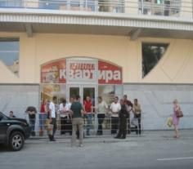
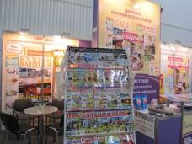
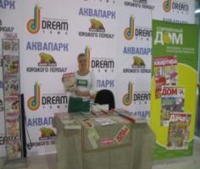
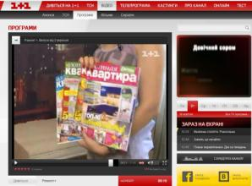
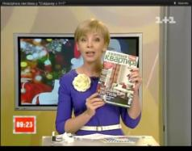
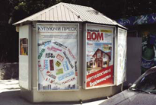
АКТИВНОЕ ПРОДВИЖЕНИЕ ИЗДАНИЙ
МАРКЕТИНГОВАЯ ПОДДЕРЖКА
Мы на радио:
Gala Radio, Super Radio, Авторадио,
Наше радио, Ретро FM, Европа +
  Мы на ТВ:
Спонсорство и продактплейсиент:
СТБ – «Все буде добре»
Макси ТВ – «5 идей для детской»
1+1 – «Речі до речі», «Ремонт +»
ICTV – «Дача»
Интер – «Королева декора»
Обзор прессы: 1+1, Новый канал, 5 канал
Мы на выставках:
Comfort House, Interior-Mebel, KyivBuild, Design Living Tendency, KIFF, InterBudExpo, Décor, Аква Терм , Энергоэффективность , Flowers&HorTech Ukraine и др.
Мы на наружных носителях:
Ролики на видеобордах HITECH;
Ситилайты по Киеву;
Брендирование ТРЦ;
Ролики на Трафик ТВ (плазменные экраны на 15-ти вокзалах Украины);
Штендеры и растяжки в ТРЦ.
03680, Киев, ул. Димитрова 5, корп. 10а, 3-й этаж, тел: 044.498.9880 · Факс: 044.498.9881 · www.EDIPRESSE.ua

Slide 23
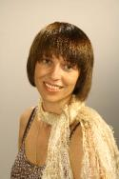

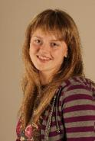
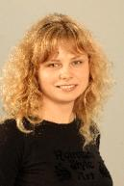

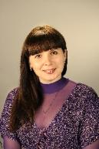
КОНТАКТЫ ОТДЕЛА РЕКЛАМЫ
Ольга Мотрий
Директор по продаже рекламы
тел.:+38(044) 490 98 80
моб.:+38(067) 246 35 54
Olga.Motriy@edipresse.com.ua
Оксана Старкова
Руководитель отдела рекламы
тел.:+38 (044) 490 98 80
моб.:+38 (067) 240 06 08
Oksana.Starkova@edipresse.com.ua
Виктория Коршук
Менеджер по рекламе
тел.:+38 (044) 490 98 80
моб.:+ 38 (067) 463 01 37
Viktoriya.Korshuk@edipress.com.ua
Елена Шинкаренко
Менеджер по рекламе
тел.:+38 (044) 490 98 80
моб.:+38 (067) 240 06 10
Elena.Shinkarenko@edipresse.com.ua
Наталья Соколова
Менеджер по рекламе
тел.:+38 (044) 490 98 80
моб.:+38 (067) 501 61 13
Natalya.Sokolova@edipresse.com.ua
Оксана Митковская
Менеджер по рекламе
тел.:+38 (044) 490 98 80
моб.:+38 (067) 240 11 54
Oksana.Mitkovskaya@edipresse.com.ua
03680, Киев, ул. Димитрова 5, корп. 10а, 3-й этаж, тел: 044.498.9880 · Факс: 044.498.9881 · www.EDIPRESSE.ua

Slide 24
СПАСИБО ЗА ВНИМАНИЕ!
МЫ БЛАГОДАРИМ ВАС ЗА ДОВЕРИЕ И СОТРУДНИЧЕСТВО!
03680, Киев, ул. Димитрова 5, корп. 10а, 3-й этаж, тел: 044.498.9880 · Факс: 044.498.9881 · www.EDIPRESSE.ua

